Slide 1
浅谈“眼见为实，耳听为虚”
文化人类学第四小组

Slide 2
语言是社会调查中不可忽视的一环(访谈、半结构访谈、深度访谈）
文化人类学家往往默认一种假设——文化与语言不可分离
反思人类学调查中语言的可靠性——“耳听为虚”

Slide 3
耳听何以为虚？
思维与语言的不完全对应
欺骗性与伪装性
文化中的非语言要素

Slide 4
思维与语言的不对应
知识的非语言性。知识传递过程中语言的作用是有限的，人类大多数活动通过模仿和尝试习得。
知识的存储与调用是非语言、非线性的。在涉及到操作性强的内容时，访谈者往往难以言说。但遇到相关场景时可以无障碍地行动。
对驾驶技术娴熟的司机的访谈

Slide 5
欺骗性与伪装性
受访者清楚思维与语言的独立性
出于对自身的保护机制
避开“嫉妒、愤怒、羞愧”等不良心理体验
通过程度词来表达自己态度，但对内容的真实性无影响。

Slide 6
文化中的非语言要素
弦外之音在文化体验中的关键地位
符合本文化背景的只可意会、不可言传的隐喻
文化直觉
道家的体悟直觉

Slide 7
消息在传播过程中失真
过分强调时效性，丧失真实性
捏造的、篡改的噱头容易引发大众注意，更具新闻价值
消息受众的差异
网络平台为虚假信息提供温床
Notes:
人口密度相对较低，土地不需要或不适宜耕种农作物
（肉食食谱）
在生存必需之外和之上追求幸福和健康
许多不同种类的文化，从狩猎-采集部落到工业化国家，都显示出类似的肉食偏好
灵长类动物存在肉食偏好
部落或村落社会都用肉食来加强社会纽带
与神灵同享
（对动物之肉的特殊敬重）
营养学角度，人口增长使猎物减少，肉食渴望的抱怨就能带来争端
较发达社会中，动物肉食的占有也制约着饮食方式

Slide 8
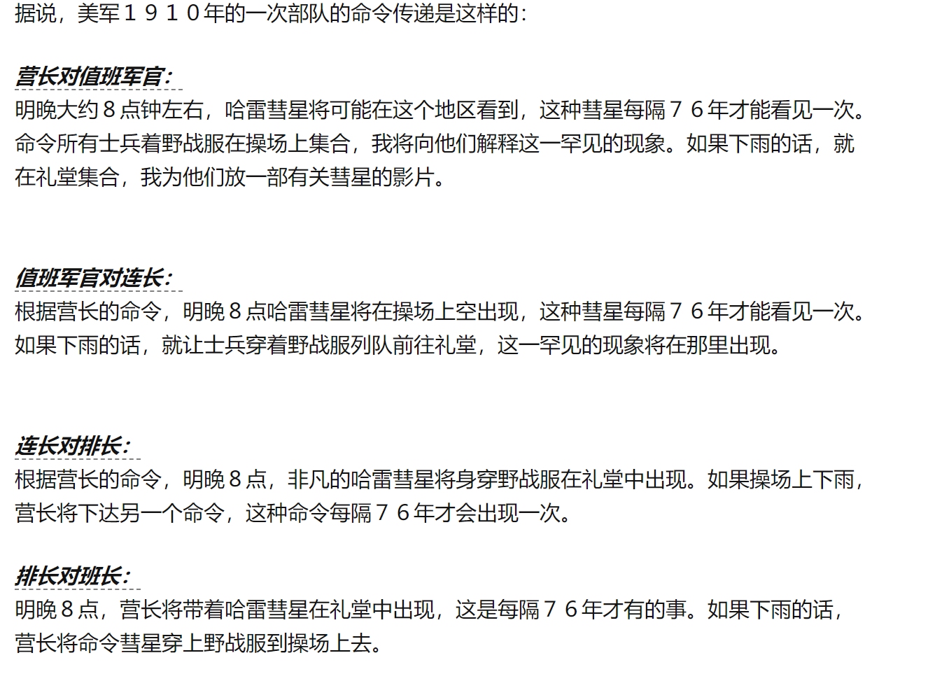

Slide 9
2005年4月17日，国内众多媒体发表关于”高露洁牙膏可能含致癌成分“的报道。报道称，据美国最新研究显示，数十种牙膏、洗手液等抗菌清洁品，当中包括高露洁等品牌的产品，含有化学物质三氯生，这种物质与氯消毒的自来水接触后会产生三氯甲烷，而三氯甲烷是一种可能致癌的物质。随着这则消息的飞速传播，高露洁在中国的市场销量出现了明显下跌。截至4月19日上午8点，据新浪网的网上调查表明，88%以上的消费者原来信任高露洁品牌，而现在会继续使用该品牌的消费者不足10%。
然而，随后的追踪调查表明，所谓“高露洁致癌事件”，不过是媒体信息传递失真而导致的一起“公共卫生危机”。4月19日，这一发现的研究者美国弗吉尼亚工学院的彼得 威克斯兰在弗吉尼亚《The Roanoke Time》报纸的网站上说，许多媒体断章取义了他关于潜在健康风险的发现。威克斯兰说，事实上，在《环境科学技术》杂志上发表的文章只是称：在洗手液中发现的三氯生以及含氯的自来水在实验条件下可以产生反应，进而生成“哥罗芬”。原文中并未提及包括高露洁在内的牙膏品牌。

Slide 10
眼见真的为实吗？
在田野调查中，研究者的亲身经历重要性
后真相时代，眼见不为实
无法做到全面的看待问题
所看事物难免受主观意愿左右，是个人的心理投射
视觉错误
图像信息处理技术的发展

Slide 11
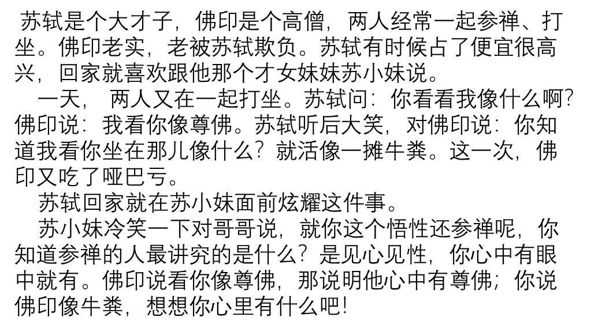
眼见是内心的投射

Slide 12
孔子穷乎陈蔡之间，藜羹不斟，七日不尝粒。昼寝，颜回索米，得而焚之，几熟。孔子望见颜回攫其甑中而食之。选间，食熟，谒孔子而进食，孔子佯装为不见之。孔子起曰：“今者梦见先君，食洁而后馈。”颜回对曰：“不可，向者煤炱入甑中，弃食不祥，回攫而饭之。”孔子叹曰：“所信者目也，而目犹不可信；所恃者心也，而心犹不足恃。弟子记之，知人固不易矣。”故知非难也，孔子之所以知人难也。

Slide 13
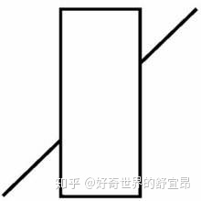
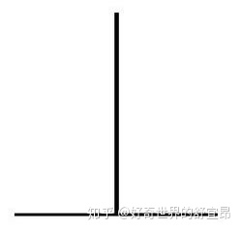
视觉错误

